Slide 1
Αντικειμενοστραφής Προγραμματισμός
Τζελέπη Σοφία Συντονίστρια Εκπαιδευτικού Έργου ΠΕ86 stzelepi@sch.gr
Μπογιατζής Δημήτρης ΠΕ86, Υπεύθυνος ΠΛΗΝΕΤ Δυτικής Θεσσαλονίκης newmind@sch.gr
Μαβίδης Απόστολος ΠΕ86, Υπεύθυνος ΠΛΗΝΕΤ Δυτικής Θεσσαλονίκης amavidis@sch.gr

Slide 2

2
Αντικειμενοστραφής προσέγγιση
Οι άνθρωποι συνηθίζουν να σκέφτονται χρησιμοποιώντας τον όρο αντικείμενα για την επίλυση προβλημάτων στην καθημερινή ζωή. Αυτός είναι ένας λόγος για τον οποίο τα αντικείμενα χρησιμοποιούνται στον προγραμματισμό. Αυτή η προσέγγιση ονομάζεται αντικειμενοστραφής προγραμματισμός.
OOD
05/03/2020

Slide 3
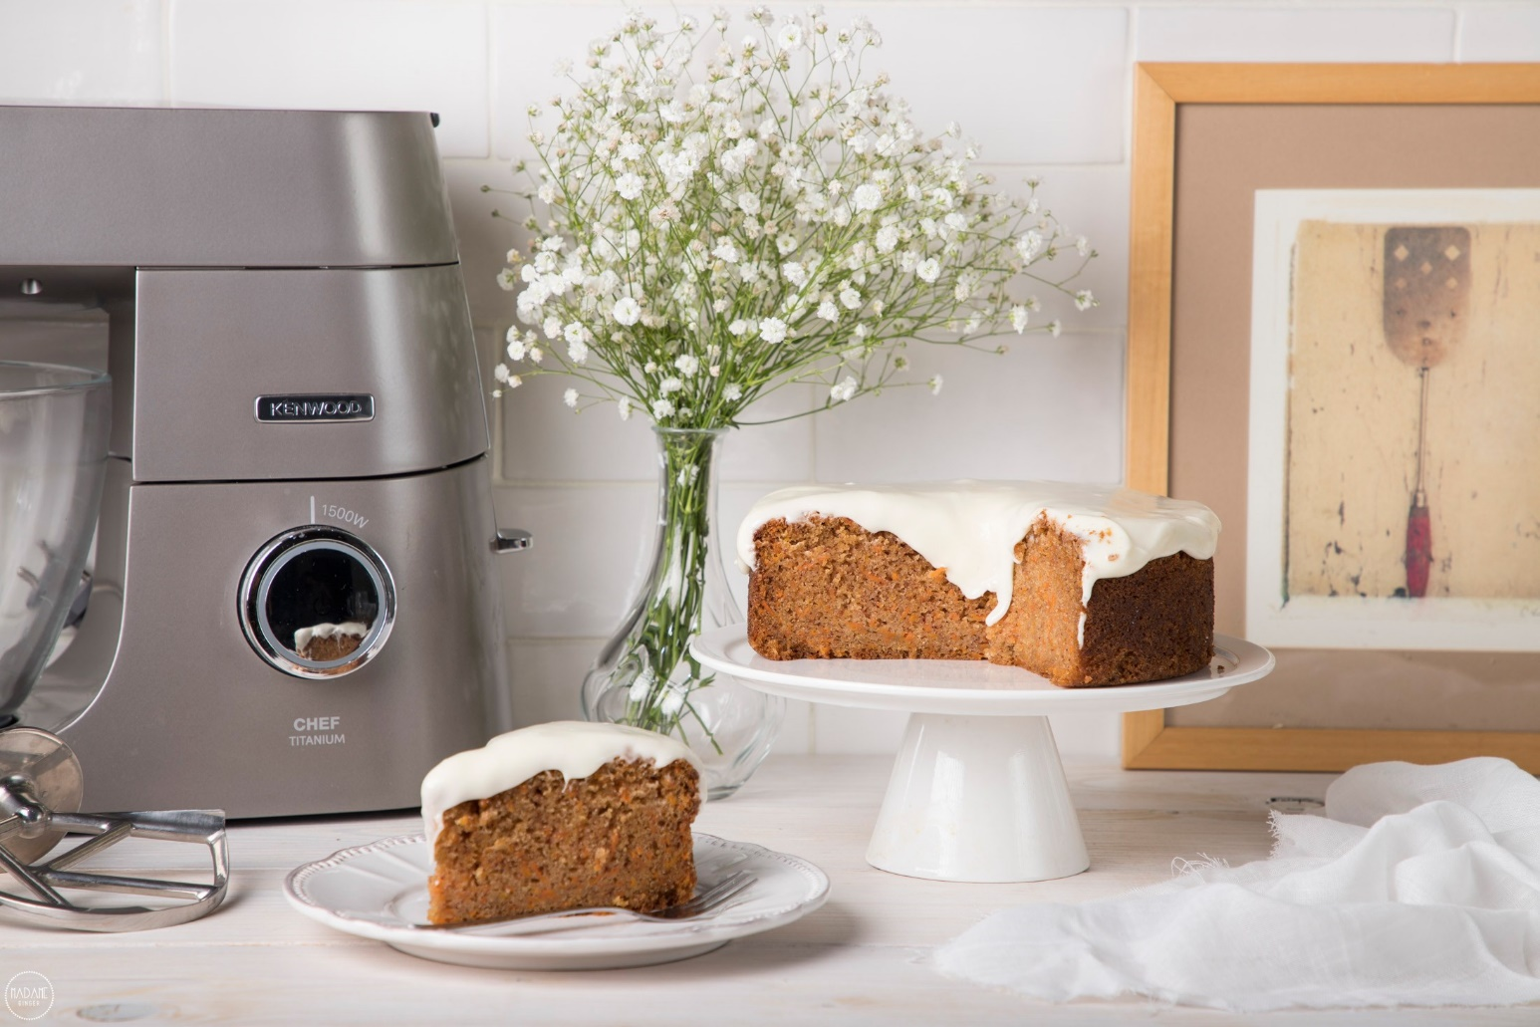
2
Αντικειμενοστραφή Σκέψη
Το κέικ με διαδικαστικό και αντικειμενοστραφή τρόπο!!!
OOD
05/03/2020

Slide 4
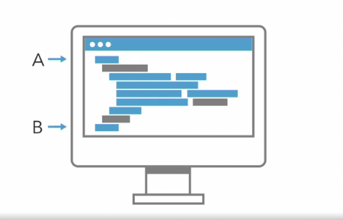
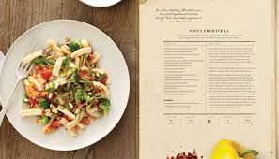
2
Αντικειμενοστραφής Σχεδίαση
Διαδικαστικός Προγραμματισμός
Συνταγή Μαγειρικής
OOD
05/03/2020

Slide 5
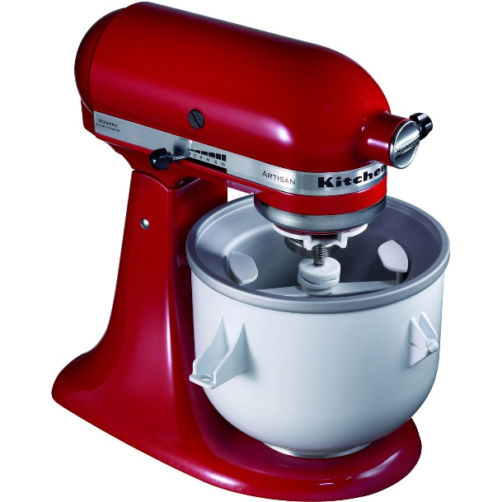
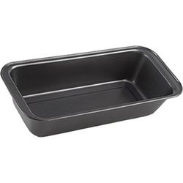
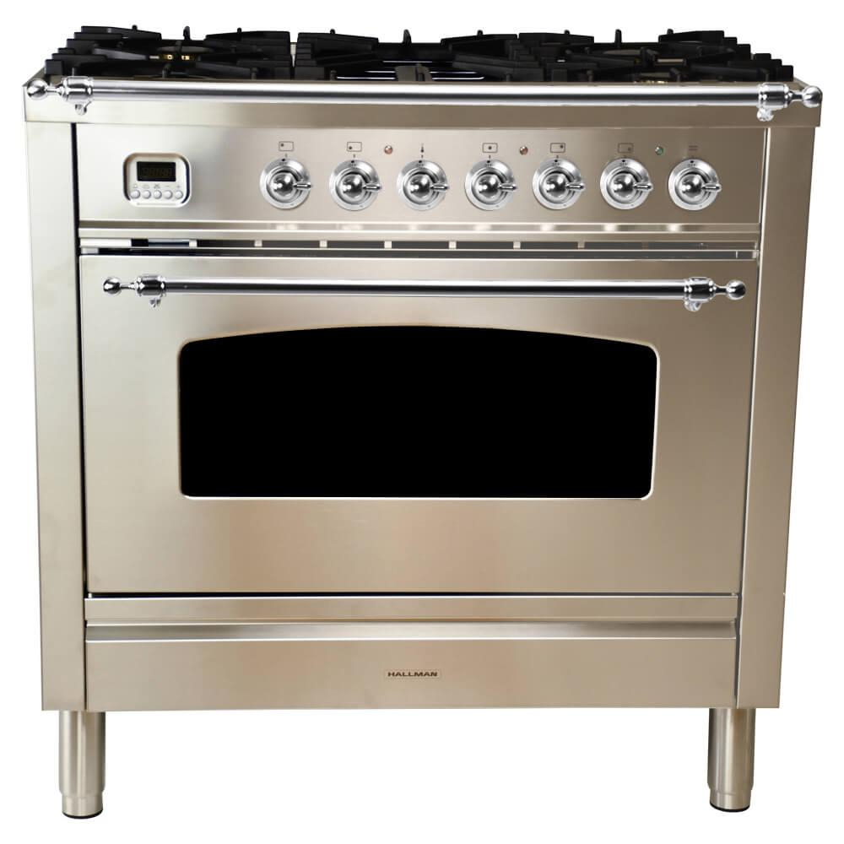
2
Μίξερ
Φόρμα Ψησίματος
Φούρνος
Αναμειγνύω()
Προσθέτω()
Ψήνω()
OOD
05/03/2020

Slide 6

6
Αντικειμενοστραφής Προγραμματισμός ή αντικειμενοστραφής σχεδίαση
Ένας φυσικός τρόπος επίλυσης προβλημάτων
Μεθοδολογία ανάπτυξης εφαρμογών η οποία στηρίζεται σε αυτόνομες προγραμματιστικές οντότητες (αντικείμενα) με δική τους ταυτότητα (ιδιότητες) και συμπεριφορά (μέθοδοι).
Το αντικείμενο είναι ο ομαδοποιημένος συνδυασμός δεδομένων και κώδικα (ενθυλάκωση)
OOD
05/03/2020

Slide 7
6
Τι είναι ένα αντικείμενο
Ο κόσμος στον οποίο ζούμε αποτελείται από αντικείμενα.
Θα μπορούσαμε να πούμε ότι στην καθημερινότητά μας χρησιμοποιούμε μία πληθώρα αντικειμένων για συγκεκριμένους σκοπούς.
Για παράδειγμα, αν χρειαστεί να πάμε στη δουλειά, χρησιμοποιούμε αυτοκίνητο. Αν θέλουμε να φάμε, χρησιμοποιούμε πιάτα. Και αν θέλουμε να ξεκουραστούμε, θα βρούμε έναν άνετο καναπέ.
Κάθε ένα από αυτά τα αντικείμενα έχει ένα σύνολο συγκεκριμένων χαρακτηριστικών, συμπεριφορών και εξυπηρετούν κάποιους σκοπούς.
OOD
05/03/2020
Notes:
37

Slide 8

6
Τι είναι ένα αντικείμενο
Κοιτάζοντας γύρω σας, μπορείτε να δείτε ότι είμαστε περιτριγυρισμένοι από σπίτια, δέντρα, αυτοκίνητα, έπιπλα, πιάτα και υπολογιστές.
Μπορείτε να αναφέρετε παρόμοια παραδείγματα αντικειμένων από το φυσικό κόσμο και σε τι εξυπηρετούν;
OOD
05/03/2020
Notes:
37

Slide 9
9
Ποιες είναι οι πληροφορίες που συνοδεύουν τα αντικείμενα;
Τα αντικείμενα έχουν ιδιότητες και κανόνες συμπεριφοράς ή αλλιώς μεθόδους.
Οι ιδιότητες είναι τα χαρακτηριστικά του αντικειμένου. Για παράδειγμα ένας υπολογιστής είναι είτε on ή off, μια καρέκλα έχει τέσσερα πόδια και εσείς έχετε ένα όνομα.
Οι μέθοδοι είναι ενέργειες που μπορεί να εκτελέσει ένα αντικείμενο. Για παράδειγμα, εσείς κάθεστε, χρησιμοποιώντας έναν υπολογιστή και διαβάζετε αυτό το άρθρο.
OOD
05/03/2020

Slide 10
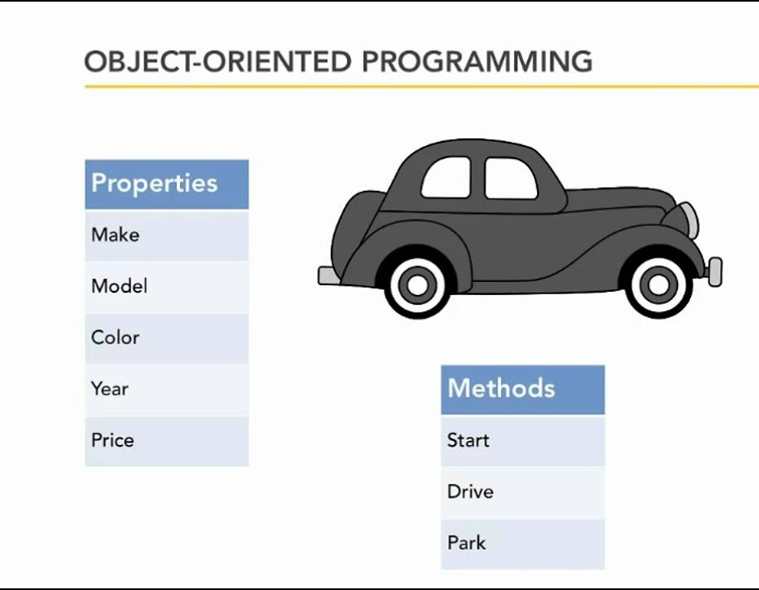
10
Ποιες είναι οι πληροφορίες που συνοδεύουν τα αντικείμενα;
Το σκυλί έχεις ιδιότητες (όνομα, χρώμα, ράτσα) και μεθόδους (γαυγίζει, κουνάει την ουρά).
Μπορείτε να αναφέρετε ανάλογα παραδείγματα;
OOD
05/03/2020

Slide 11

10
Ποιες είναι οι πληροφορίες που συνοδεύουν τα αντικείμενα;
Ποιες είναι οι ιδιότητες ενός κουμπαρά;
Ποιες είναι οι μέθοδοι;
Η κατάσταση ενός αντικειμένου μεταβάλλεται μέσω των συμπεριφορών του;
Ενθυλάκωση
OOD
05/03/2020

Slide 12
10
Ενθυλάκωση
Η δυνατότητα ενός αντικειμένου να συνδυάζει εσωτερικά τα δεδομένα και τις μεθόδους χειρισμούς του.
Μήπως το αντικείμενο κατά αυτόν τον τρόπο κρύβει τις λεπτομέρειες της λειτουργίας του από τον έξω κόσμο;
Αναφέρετε παραδείγματα ενθυλάκωσης!
OOD
05/03/2020

Slide 13
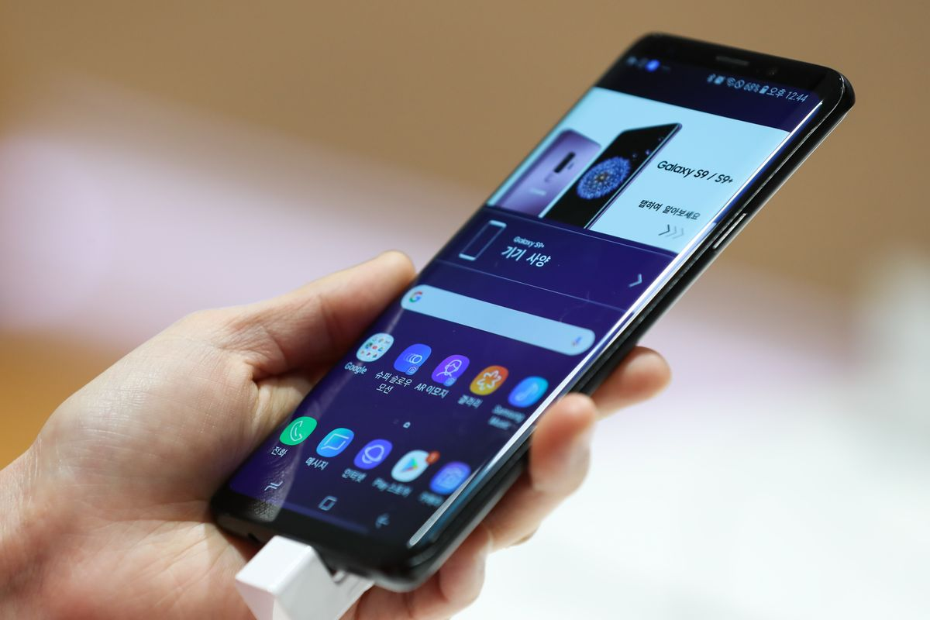
13
Το κινητό τηλέφωνο ως αντικείμενο
To κινητό τηλέφωνο έχει ιδιότητες (τύπος μοντέλου, αριθμός IMEI, επεξεργαστής) και μεθόδους (Dial, Receive and SendMessage)
Προσπαθήστε να βρείτε επιπρόσθετες ιδιότητες και μεθόδους.
OOD
05/03/2020

Slide 14

14
Τι είναι ένα αντικείμενο
Μπορούμε να θεωρήσουμε ως αντικείμενο κάτι που δεν έχει φυσική υπόσταση; Και αν ναι, θα μπορούσαμε να χρησιμοποιήσουμε την έννοια του αντικειμένου στον προγραμματισμό, σε έναν διαφορετικό τρόπο προσέγγισης δημιουργίας προγράμματος;
Θα μπορούσαμε να γράψουμε ένα πρόγραμμα, ένα παιχνίδι για τον υπολογιστή για παράδειγμα, θεωρώντας ως αντικείμενο τον εχθρό, την σφαίρα, το διαστημόπλοιο;
OOD
05/03/2020
Notes:
37

Slide 15
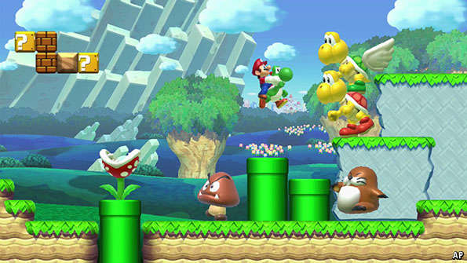
15
Τι είναι ένα αντικείμενο
Θεωρείστε λοιπόν ένα βιντεοπαιχνίδι που σας αρέσει. Περιγράψτε το και πείτε μας τι θα μπορούσε να είναι αντικείμενο σε αυτό το παιχνίδι.
Περιγράψτε χαρακτηριστικά (ιδιότητες) και ενέργειες (μεθόδους)
OOD
05/03/2020
Notes:
37

Slide 16
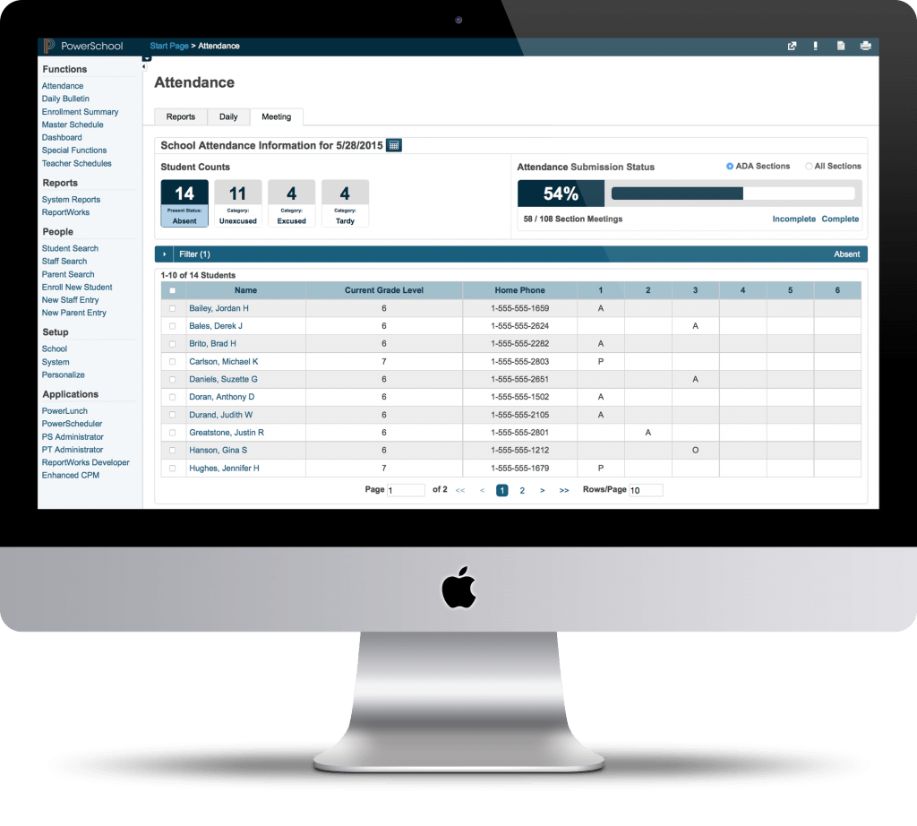
16
Τι είναι ένα αντικείμενο
Αν ξεφύγουμε από τα παιχνίδια και θεωρήσουμε άλλες εφαρμογές, θα μπορούσε ο τραπεζικός λογαριασμός να είναι αντικείμενο;
Θα μπορούσαν άυλα πράγματα να είναι αντικείμενα; (πχ. Μία κράτηση, οργάνωση εκδήλωσης, ραντεβού στο συνεργείο, μια ανάρτηση σε κοινωνικό δίκτυο, μια ιστοσελίδα).
Σε μία εφαρμογή για το σχολείο θα μπορούσε ο μαθητής, ο εκπαιδευτικός, το μάθημα να είναι αντικείμενα;
Μπορείτε να αναφέρετε παρόμοια παραδείγματα αντικειμένων και σε ποια εφαρμογή θα μπορούσαμε να τα συναντήσουμε;
OOD
05/03/2020
Notes:
37

Slide 17
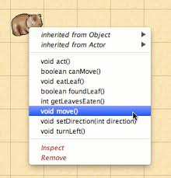
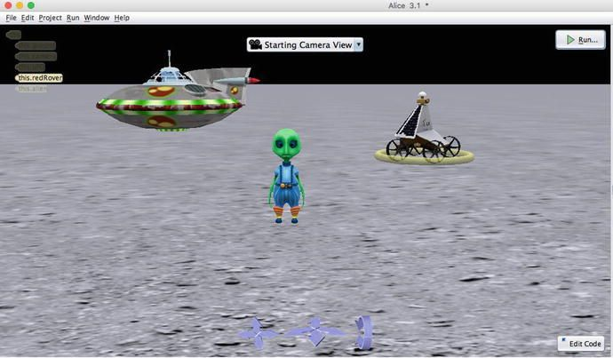
16
Μήπως έχετε ήδη προγραμματίσει χρησιμοποιώντας αντικείμενα;
ALICE
GREENFOOT
OOD
05/03/2020

Slide 18
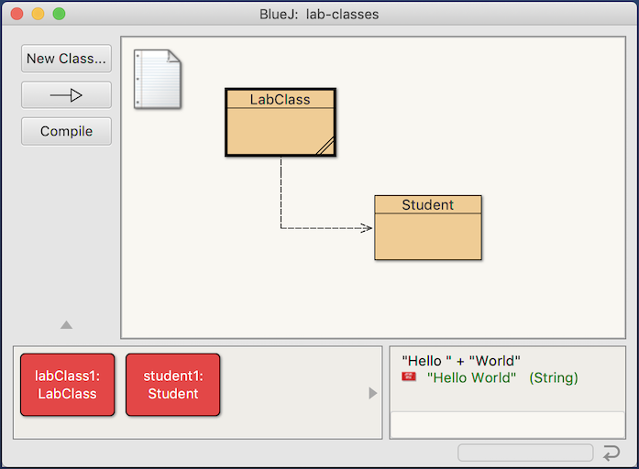
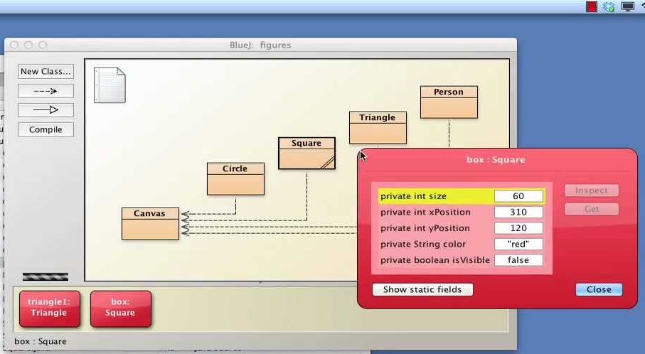
16
Εκπαιδευτικό περιβάλλον: BlueJ
OOD
05/03/2020

Slide 19
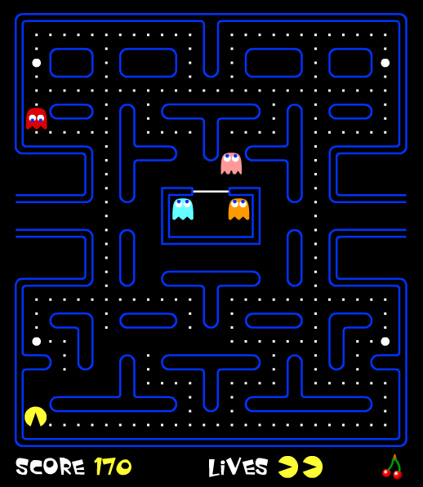
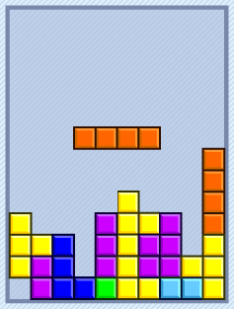
16
Ποια θα μπορούσαν να ήταν τα αντικείμενα στα παιχνίδια αυτά;
OOD
05/03/2020

Slide 20
Αντικειμενοστραφής προγραμματισμός (object-oriented programming) ή αντικειμενοστραφής σχεδίαση είναι μια μεθοδολογία ανάπτυξης εφαρμογών η οποία στηρίζεται σε αυτόνομες προγραμματιστικές οντότητες με δική τους ταυτότητα και συμπεριφορά.
Οι οντότητες αυτές καλούνται αντικείμενα (objects), αντιστοιχούν σε φυσικές οντότητες ή έννοιες του φυσικού μας κόσμου, και δομούνται με βάση δεδομένα (ιδιότητες) που προσδιορίζουν την υπόστασή τους και ενέργειες (κανόνες συμπεριφοράς) που εφαρμόζονται πάνω στα δεδομένα. Σε μια εφαρμογή, ένα αντικείμενο είναι ο ομαδοποιημένος συνδυασμός δεδομένων και κώδικα, τα οποία έχουμε τη δυνατότητα να χειριστούμε ενιαία.
Tα δεδομένα αποτελούν τα χαρακτηριστικά ενός αντικειμένου και αναφέρονται ως ιδιότητες (properties) ενώ
οι ενέργειες καθορίζουν τη συμπεριφορά του. Οι ενέργειες στον αντικειμενοστραφή προγραμματισμό αναφέρονται και ως μέθοδοι (methods).

Slide 21

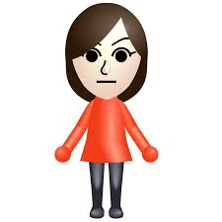
Πρόβλημα «Αποστολή λουλουδιών»
Ας προσπαθήσουμε να περιγράψουμε λίγο πιο τυπικά τη διαδικασία αποστολής λουλουδιών, την οποία θα θεωρήσουμε ως διαδικασία επίλυσης ενός προβλήματος:
Η μητέρα σας, η οποία ήταν αδύνατο να πάει αυτοπροσώπως τα λουλούδια στην Άννα,
έπρεπε να επισκεφθεί το ανθοπωλείο της γειτονιάς, να δώσει τα προσωπικά της στοιχεία (όνομα, επώνυμο, διεύθυνση, τηλέφωνο, email),
να περιγράψει στον κ. Γιώργο τον ανθοπώλη το είδος της ανθοδέσμης που ήθελε να στείλει, να δώσει τη διεύθυνση και τα στοιχεία επικοινωνίας της Άννας στη Ρώμη και τέλος!

Slide 22

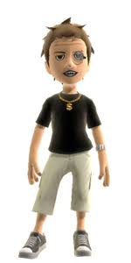

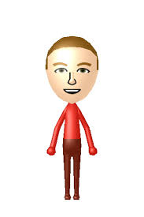
Πρόβλημα «Αποστολή λουλουδιών»
Ήταν σίγουρη ότι η ανθοδέσμη με τις ευχές της θα έφταναν έγκαιρα στη φίλη της. Αυτό, βέβαια, έκρυβε ένα ολόκληρο σχέδιο ενεργειών
για τον κ. Γιώργο, ο οποίος έπρεπε να στείλει ένα μήνυμα στο δίκτυο ανθοπωλών που συμμετείχε για να εντοπίσει συνεργαζόμενο ανθοπωλείο στη Ρώμη και
να αποστείλει τα στοιχεία της παραγγελίας της μαμάς, ο τοπικός ανθοπώλης κ. Τζιοβάνι να αποδεχτεί τη συνεργασία,
να αναθέσει στον ανθοδέτη του κ. Αντόνιο να φτιάξει την ανθοδέσμη και
στη συνέχεια να καλέσει τον ταχυμεταφορέα κ. Πέπε να παραδώσει την ανθοδέσμη στην κα Άννα.
Το εντυπωσιακό είναι ότι κανείς από τους εμπλεκόμενους στο παραπάνω εγχείρημα δε γνώριζε τις λεπτομέρειες του πώς υλοποιείται η κάθε επιμέρους εργασία

Slide 23
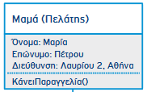
4.2.1 Μεθοδολογία – Βασικά συστατικά στοιχεία της διαδικασίας επίλυσης
1. τα αντικείμενα που συμμετέχουν με βάση τον ρόλο τους στο συγκεκριμένο σενάριο,
2.οι ιδιότητες κάθε αντικειμένου, δηλ. τα σχετικά με το συγκεκριμένο πρόβλημα χαρακτηριστικά του, και
3.οι υπηρεσίες που προσφέρει ή οι ενέργειες που υλοποιεί κάθε αντικείμενο (μέθοδοι) προς αξιοποίηση από άλλες, ώστε να αναπτυχθούν οι απαραίτητες συνεργασίες μεταξύ των αντικειμένων για την επίλυση του προβλήματος

Slide 24
4.2.1 Αντικείμενα
Διαβάζοντας προσεκτικά το σενάριο του προβλήματος «Αποστολή λουλουδιών» που παρουσιάστηκε εντοπίζουμε τη συμμετοχή των εξής αντικειμένων. Δίπλα σε κάθε αντικείμενο σημειώνουμε το ρόλο του στο συγκεκριμένο σενάριο. Θα μας χρειαστεί!•
Μαμά (Πελάτης),
Γιώργος (Ανθοπώλης),
Τζιοβάνι (Ανθοπώλης),
Αντόνιο (Ανθοδέτης),
Πέπε (Ταχυμεταφορέας),
Άννα (Πελάτης)

Slide 25
Πρόβλημα «Αποστολή λουλουδιών»
24
Μαμά (Πελάτης)
Άννα (Πελάτης)
Όνομα: Μαρία
Γιώργος (Ανθοπώλης)
Όνομα: Άννα
Επώνυμο: Πέτρου
Επώνυμο: Γεωργίου
Διεύθυνση: Λαυρίου 2, Αθήνα
Επωνυμία: Φλόρα ΕΠΕ
Διεύθυνση: Μοντάνα 4, Ρώμη
ΚάνειΠαραγγελία()
Όνομα Ιδιοκτήτη: Γιώργος
ΠαραλαμβάνειΑνθοδέσμη()
Επώνυμο Ιδιοκτήτη: Παπαδόπουλος
παραγγελία
Διεύθυνση: Πηνειού 120, Αθήνα
ΑΦΜ: 999888777
Τηλέφωνο: 2101234567
Email: info@flora.gr
Τραπεζικός Λογαρισμός:
GR111222
Κωδ Δικ Συν:
WorldWideFlower157
ΔέχεταιΠαραγγελία()
ΖητάΣυνεργασία()
παράδοση
συνεργασία
Τζιοβάνι (Ανθοπώλης)
Επωνυμία: Φιόρι ΟΕ
Όνομα Ιδιοκτήτη: Τζιοβάνι
Επώνυμο Ιδιοκτήτη: Λορέτο
Διεύθυνση: Ρικολέτο 43, Ρώμη
ΑΦΜ: 333444555
Τηλέφωνο:
062345678
ανάθεση
Email: info@fiori.it
ανάθεση
ανθοδεσίας
Τραπεζικός Λογαρισμός:
IT556677
παράδοσης
Αντόνιο (Ανθοδέτης)
Κωδ Δικ Συν:
WorldWideFlower34
Πέπε (Ταχυμεταφορέας)
Επωνυμία: Κρεατσιόνε ΕΠΕ
ΑποδέχεταιΣυνεργασία()
Επωνυμία: Ράπιντο ΟΕ
Όνομα Ιδιοκτήτη: Αντόνιο
ΑναθέτειΑνθοδεσία()
Όνομα Ιδιοκτήτη: Πέπε
Επώνυμο Ιδιοκτήτη: Περότι
Επώνυμο Ιδιοκτήτη: Σαλτόνι
Διεύθυνση: Κολοσέο 10, Ρώμη
Διεύθυνση: Καρακόλε 67, Ρώμη
ΑΦΜ: 121212121
ΑΦΜ: 454545456
Τηλέφωνο:
06
9876543
Τηλέφωνο:
06
7895674
Email: info@creazzione.it
Email: info@rapido.it
Ειδικότητα: Ανθοδέσμες
Τύπος: Πόρτα
-
Πόρτα
Ωριαία Αμοιβή: 20
ΠαραδίδειΑνθοδέσμη()
OOD
05/03/2020
ΕτοιμάζειΑνθοδέσμη()

Slide 26
4.2.1 Ιδιότητες
Διαβάζοντας ξανά το σενάριό μας προσπαθούμε να εντοπίσουμε τα σχετικά με το πρόβλημα χαρακτηριστικά κάθε αντικειμένου , δηλαδή τις ιδιότητές του.
Τόσο για τη μαμά όσο και για την Άννα απαιτούνται προσωπικά στοιχεία (Όνομα, Επώνυμο) και στοιχεία επικοινωνίας (Διεύθυνση, Τηλέφωνο, Εmail).
  Μαμά (Πελάτης): Όνομα, Επώνυμο, Διεύθυνση, Τηλέφωνο, Email
  Άννα (Πελάτης): Όνομα, Επώνυμο, Διεύθυνση, Τηλέφωνο, Email

Slide 27
4.2.1 Ιδιότητες
Στην ιστορία μας δεν αναφέρονται συγκεκριμένα χαρακτηριστικά για τους ανθοπώλες. Για έναν ανθοπώλη είναι απαραίτητο να γνωρίζουμε εταιρικά στοιχεία, στοιχεία επικοινωνίας, στοιχεία πληρωμής και στοιχεία που αφορούν το δίκτυο συνεργασίας, έτσι:

Slide 28
4.2.1 Ιδιότητες
Στην ιστορία μας δεν αναφέρονται συγκεκριμένα χαρακτηριστικά για τους ανθοπώλες. Για έναν ανθοπώλη είναι απαραίτητο να γνωρίζουμε εταιρικά στοιχεία, στοιχεία επικοινωνίας, στοιχεία πληρωμής και στοιχεία που αφορούν το δίκτυο συνεργασίας, έτσι:
  Γιώργος (Ανθοπώλης): Επωνυμία εταιρείας, Όνομα Ιδιοκτήτη, Επώνυμο Ιδιοκτήτη, Διεύθυνση, ΑΦΜ, Τηλέφωνο, Email, Τραπεζικός Λογαριασμός, Κωδικός Δικτύου Συνεργασίας
  Τζιοβάνι (Ανθοπώλης): Επωνυμία εταιρείας, Όνομα Ιδιοκτήτη, Επώνυμο Ιδιοκτήτη, Διεύθυνση, ΑΦΜ, Τηλέφωνο, Email, Τραπεζικός Λογαριασμός, Κωδικός Δικτύου Συνεργασίας

Slide 29
4.2.1 Ιδιότητες
Αντίστοιχα θα θεωρήσουμε ότι για τους ανθοδέτες και τους ταχυμεταφορείς πρέπει να γνωρίζουμε τα εξής:

Slide 30
4.2.1 Ιδιότητες
Αντίστοιχα θα θεωρήσουμε ότι για τους ανθοδέτες και τους ταχυμεταφορείς πρέπει να γνωρίζουμε τα εξής:
  Αντόνιο (Ανθοδέτης): Επωνυμία εταιρείας, Όνομα Ιδιοκτήτη, Επώνυμο Ιδιοκτήτη, Διεύθυνση, ΑΦΜ, Τηλέφωνο, Email, Ειδικότητα, Ωριαία αμοιβή
  Πέπε (Ταχυμεταφορέας): Επωνυμία εταιρείας, Όνομα Ιδιοκτήτη, Επώνυμο Ιδιοκτήτη, Διεύθυν-ση, ΑΦΜ, Τηλέφωνο, Email, Τύπος

Slide 31
Πρόβλημα «Αποστολή λουλουδιών»
30
Μαμά (Πελάτης)
Άννα (Πελάτης)
Όνομα: Μαρία
Γιώργος (Ανθοπώλης)
Όνομα: Άννα
Επώνυμο: Πέτρου
Επώνυμο: Γεωργίου
Διεύθυνση: Λαυρίου 2, Αθήνα
Επωνυμία: Φλόρα ΕΠΕ
Διεύθυνση: Μοντάνα 4, Ρώμη
Όνομα Ιδιοκτήτη: Γιώργος
Επώνυμο Ιδιοκτήτη: Παπαδόπουλος
παραγγελία
Διεύθυνση: Πηνειού 120, Αθήνα
ΑΦΜ: 999888777
Τηλέφωνο: 2101234567
Email: info@flora.gr
Τραπεζικός Λογαρισμός:
GR111222
Κωδ Δικ Συν:
WorldWideFlower157
παράδοση
συνεργασία
Τζιοβάνι (Ανθοπώλης)
Επωνυμία: Φιόρι ΟΕ
Όνομα Ιδιοκτήτη: Τζιοβάνι
Επώνυμο Ιδιοκτήτη: Λορέτο
Διεύθυνση: Ρικολέτο 43, Ρώμη
ΑΦΜ: 333444555
Τηλέφωνο:
062345678
ανάθεση
Email: info@fiori.it
ανάθεση
ανθοδεσίας
Τραπεζικός Λογαρισμός:
IT556677
παράδοσης
Αντόνιο (Ανθοδέτης)
Κωδ Δικ Συν:
WorldWideFlower34
Πέπε (Ταχυμεταφορέας)
Επωνυμία: Κρεατσιόνε ΕΠΕ
Επωνυμία: Ράπιντο ΟΕ
Όνομα Ιδιοκτήτη: Αντόνιο
Όνομα Ιδιοκτήτη: Πέπε
Επώνυμο Ιδιοκτήτη: Περότι
Επώνυμο Ιδιοκτήτη: Σαλτόνι
Διεύθυνση: Κολοσέο 10, Ρώμη
Διεύθυνση: Καρακόλε 67, Ρώμη
ΑΦΜ: 121212121
ΑΦΜ: 454545456
Τηλέφωνο:
06
9876543
Τηλέφωνο:
06
7895674
Email: info@creazzione.it
Email: info@rapido.it
Ειδικότητα: Ανθοδέσμες
Τύπος: Πόρτα
-
Πόρτα
Ωριαία Αμοιβή: 20
OOD
05/03/2020

Slide 32
Πρόβλημα «Αποστολή λουλουδιών»
30
Μαμά (Πελάτης)
Άννα (Πελάτης)
Όνομα: Μαρία
Γιώργος (Ανθοπώλης)
Όνομα: Άννα
Επώνυμο: Πέτρου
Επώνυμο: Γεωργίου
Διεύθυνση: Λαυρίου 2, Αθήνα
Επωνυμία: Φλόρα ΕΠΕ
Διεύθυνση: Μοντάνα 4, Ρώμη
ΚάνειΠαραγγελία()
Όνομα Ιδιοκτήτη: Γιώργος
ΠαραλαμβάνειΑνθοδέσμη()
Επώνυμο Ιδιοκτήτη: Παπαδόπουλος
παραγγελία
Διεύθυνση: Πηνειού 120, Αθήνα
ΑΦΜ: 999888777
Τηλέφωνο: 2101234567
Email: info@flora.gr
Τραπεζικός Λογαρισμός:
GR111222
Κωδ Δικ Συν:
WorldWideFlower157
ΔέχεταιΠαραγγελία()
ΖητάΣυνεργασία()
παράδοση
συνεργασία
Τζιοβάνι (Ανθοπώλης)
Επωνυμία: Φιόρι ΟΕ
Όνομα Ιδιοκτήτη: Τζιοβάνι
Επώνυμο Ιδιοκτήτη: Λορέτο
Διεύθυνση: Ρικολέτο 43, Ρώμη
ΑΦΜ: 333444555
Τηλέφωνο:
062345678
ανάθεση
Email: info@fiori.it
ανάθεση
ανθοδεσίας
Τραπεζικός Λογαρισμός:
IT556677
παράδοσης
Αντόνιο (Ανθοδέτης)
Κωδ Δικ Συν:
WorldWideFlower34
Πέπε (Ταχυμεταφορέας)
Επωνυμία: Κρεατσιόνε ΕΠΕ
ΑποδέχεταιΣυνεργασία()
Επωνυμία: Ράπιντο ΟΕ
Όνομα Ιδιοκτήτη: Αντόνιο
ΑναθέτειΑνθοδεσία()
Όνομα Ιδιοκτήτη: Πέπε
Επώνυμο Ιδιοκτήτη: Περότι
Επώνυμο Ιδιοκτήτη: Σαλτόνι
Διεύθυνση: Κολοσέο 10, Ρώμη
Διεύθυνση: Καρακόλε 67, Ρώμη
ΑΦΜ: 121212121
ΑΦΜ: 454545456
Τηλέφωνο:
06
9876543
Τηλέφωνο:
06
7895674
Email: info@creazzione.it
Email: info@rapido.it
Ειδικότητα: Ανθοδέσμες
Τύπος: Πόρτα
-
Πόρτα
Ωριαία Αμοιβή: 20
ΠαραδίδειΑνθοδέσμη()
OOD
05/03/2020
ΕτοιμάζειΑνθοδέσμη()

Slide 33
4.2.1 Ενέργειες / Υπηρεσίες(=μέθοδοι)
Στην αντικειμενοστραφή προσέγγιση η επίλυση των προβλημάτων επιτυγχάνεται με τις συνεργασίες που αναπτύσσονται μεταξύ των αντικειμένων. Ας ξαναδούμε την ιστορία μας εστιάζοντας στις ενέργειες ή τις υπηρεσίες (μεθόδους) που παρέχει κάθε αντικείμενο:
Μαμά (Πελάτης): ΚάνειΠαραγγελία()
Γιώργος (Ανθοπώλης): ΔέχεταιΠαραγγελία(), ΖητάΣυνεργασία()
Τζιοβάνι (Ανθοπώλης):ΑποδέχεταιΣυνεργασία(), ΑναθέτειΑνθοδεσία(), ΑναθέτειΠαράδοση()
Αντόνιο (Ανθοδέτης): ΕτοιμάζειΑνθοδέσμη()
Πέπε (Ταχυμεταφορέας): ΠαραδίδειΑνθοδέσμη()
Άννα (Πελάτης): ΠαραλαμβάνειΑνθοδέσμη()
Παρατηρήστε ότι οι μέθοδοι παρουσιάζονται με βάση την ονοματοδοσία των υποπρογραμμάτων, ώστε να διαφοροποιείται ο ρόλος τους ως λειτουργικών στοιχείων των αντικειμένων (ενέργειες ή υπηρεσίες που εφαρμόζονται πάνω στα δεδομένα) έναντι των ιδιοτήτων, οι οποίες αναπαριστούν τα δεδομένα που προσδιορίζουν την υπόστασή τους.

Slide 34
Πρόβλημα «Αποστολή λουλουδιών»
33
Μαμά (Πελάτης)
Άννα (Πελάτης)
Όνομα: Μαρία
Γιώργος (Ανθοπώλης)
Όνομα: Άννα
Επώνυμο: Πέτρου
Επώνυμο: Γεωργίου
Διεύθυνση: Λαυρίου 2, Αθήνα
Επωνυμία: Φλόρα ΕΠΕ
Διεύθυνση: Μοντάνα 4, Ρώμη
ΚάνειΠαραγγελία()
Όνομα Ιδιοκτήτη: Γιώργος
ΠαραλαμβάνειΑνθοδέσμη()
Επώνυμο Ιδιοκτήτη: Παπαδόπουλος
παραγγελία
Διεύθυνση: Πηνειού 120, Αθήνα
ΑΦΜ: 999888777
Τηλέφωνο: 2101234567
Email: info@flora.gr
Τραπεζικός Λογαρισμός:
GR111222
Κωδ Δικ Συν:
WorldWideFlower157
ΔέχεταιΠαραγγελία()
ΖητάΣυνεργασία()
παράδοση
συνεργασία
Τζιοβάνι (Ανθοπώλης)
Επωνυμία: Φιόρι ΟΕ
Όνομα Ιδιοκτήτη: Τζιοβάνι
Επώνυμο Ιδιοκτήτη: Λορέτο
Διεύθυνση: Ρικολέτο 43, Ρώμη
ΑΦΜ: 333444555
Τηλέφωνο:
062345678
ανάθεση
Email: info@fiori.it
ανάθεση
ανθοδεσίας
Τραπεζικός Λογαρισμός:
IT556677
παράδοσης
Αντόνιο (Ανθοδέτης)
Κωδ Δικ Συν:
WorldWideFlower34
Πέπε (Ταχυμεταφορέας)
Επωνυμία: Κρεατσιόνε ΕΠΕ
ΑποδέχεταιΣυνεργασία()
Επωνυμία: Ράπιντο ΟΕ
Όνομα Ιδιοκτήτη: Αντόνιο
ΑναθέτειΑνθοδεσία()
Όνομα Ιδιοκτήτη: Πέπε
Επώνυμο Ιδιοκτήτη: Περότι
Επώνυμο Ιδιοκτήτη: Σαλτόνι
Διεύθυνση: Κολοσέο 10, Ρώμη
Διεύθυνση: Καρακόλε 67, Ρώμη
ΑΦΜ: 121212121
ΑΦΜ: 454545456
Τηλέφωνο:
06
9876543
Τηλέφωνο:
06
7895674
Email: info@creazzione.it
Email: info@rapido.it
Ειδικότητα: Ανθοδέσμες
Τύπος: Πόρτα
-
Πόρτα
Ωριαία Αμοιβή: 20
ΠαραδίδειΑνθοδέσμη()
OOD
05/03/2020
ΕτοιμάζειΑνθοδέσμη()

Slide 35
4.2.1 Είδος συνεργασίας
... εστιάζοντας στο είδος της συνεργασίας που πρέπει να αναπτυχθεί μεταξύ των αντικειμένων για την παράδοση της ανθοδέσμης στην Άννα.
•Παραγγελία: Μαμά (Πελάτης) - Γιώργος (Ανθοπώλης)
• Συνεργασία: Γιώργος (Ανθοπώλης) - Τζιοβάνι (Ανθοπώλης)
•Ανάθεση ανθοδεσίας: Τζιοβάνι (Ανθοπώλης) - Αντόνιο (Ανθοδέτης)
•Ανάθεση παράδοσης: Τζιοβάνι (Ανθοπώλης) - Πέπε (Ταχυμεταφορέας)
•Παράδοση: Πέπε (Ταχυμεταφορέας) - Άννα (Πελάτης)

Slide 36
Πρόβλημα «Αποστολή λουλουδιών»
35
Μαμά (Πελάτης)
Άννα (Πελάτης)
Όνομα: Μαρία
Γιώργος (Ανθοπώλης)
Όνομα: Άννα
Επώνυμο: Πέτρου
Επώνυμο: Γεωργίου
Διεύθυνση: Λαυρίου 2, Αθήνα
Επωνυμία: Φλόρα ΕΠΕ
Διεύθυνση: Μοντάνα 4, Ρώμη
ΚάνειΠαραγγελία()
Όνομα Ιδιοκτήτη: Γιώργος
ΠαραλαμβάνειΑνθοδέσμη()
Επώνυμο Ιδιοκτήτη: Παπαδόπουλος
παραγγελία
Διεύθυνση: Πηνειού 120, Αθήνα
ΑΦΜ: 999888777
Τηλέφωνο: 2101234567
Email: info@flora.gr
Τραπεζικός Λογαρισμός:
GR111222
Κωδ Δικ Συν:
WorldWideFlower157
ΔέχεταιΠαραγγελία()
ΖητάΣυνεργασία()
παράδοση
συνεργασία
Τζιοβάνι (Ανθοπώλης)
Επωνυμία: Φιόρι ΟΕ
Όνομα Ιδιοκτήτη: Τζιοβάνι
Επώνυμο Ιδιοκτήτη: Λορέτο
Διεύθυνση: Ρικολέτο 43, Ρώμη
ΑΦΜ: 333444555
Τηλέφωνο:
062345678
ανάθεση
Email: info@fiori.it
ανάθεση
ανθοδεσίας
Τραπεζικός Λογαρισμός:
IT556677
παράδοσης
Αντόνιο (Ανθοδέτης)
Κωδ Δικ Συν:
WorldWideFlower34
Πέπε (Ταχυμεταφορέας)
Επωνυμία: Κρεατσιόνε ΕΠΕ
ΑποδέχεταιΣυνεργασία()
Επωνυμία: Ράπιντο ΟΕ
Όνομα Ιδιοκτήτη: Αντόνιο
ΑναθέτειΑνθοδεσία()
Όνομα Ιδιοκτήτη: Πέπε
Επώνυμο Ιδιοκτήτη: Περότι
Επώνυμο Ιδιοκτήτη: Σαλτόνι
Διεύθυνση: Κολοσέο 10, Ρώμη
Διεύθυνση: Καρακόλε 67, Ρώμη
ΑΦΜ: 121212121
ΑΦΜ: 454545456
Τηλέφωνο:
06
9876543
Τηλέφωνο:
06
7895674
Email: info@creazzione.it
Email: info@rapido.it
Ειδικότητα: Ανθοδέσμες
Τύπος: Πόρτα
-
Πόρτα
Ωριαία Αμοιβή: 20
ΠαραδίδειΑνθοδέσμη()
OOD
05/03/2020
ΕτοιμάζειΑνθοδέσμη()

Slide 37
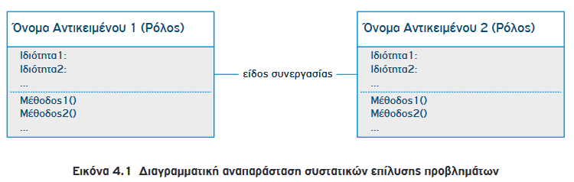
4.2.2 Διαγραμματική αναπαράσταση
Αφού εντοπίσουμε τα συστατικά επίλυσης του προβλήματος, μπορούμε να τα οργανώσουμε σε μια απλή διαγραμματική αναπαράσταση χρησιμοποιώντας
παραλληλόγραμμα για την αποτύπωση των αντικειμένων, των ιδιοτήτων και των μεθόδων τους και
γραμμές σύνδεσης για την περιγραφή του είδους της μεταξύ τους συνεργασίας (Εικόνα 4.1).
Η αναπαράσταση αυτή είναι ιδιαίτερα σημαντική, διότι μας δίνει την εποπτική εικόνα των συνεργαζόμενων οντοτήτων του προβλήματός μας και ουσιαστικά αποτελεί το σχέδιο επίλυσής του με βάση την αντικειμενοστραφή προσέγγιση.

Slide 38
Πρόβλημα «Αποστολή λουλουδιών»
37
OOD
05/03/2020

Slide 39
Πρόβλημα «Αποστολή λουλουδιών»
37
OOD
05/03/2020

Slide 40
37
Ευχαριστώ
OOD
05/03/2020

